Slide 1

Marco Benzi
Eduardo González
Matías Müller
Redes de Computadores I - ELO 322

Slide 2


Motivación
Hoy es fundamental mantener la información compartida.
  Servidores de descarga directa (Deposit Files, Uploaded, FreakShare, FileFactory, BitShare, Uptobox, etc…)
  Torrent
  Cloud Computing
Compartir información
  Centralizada (Dropbox, MediaFire)
  Descentralizada (P2P)

Slide 3
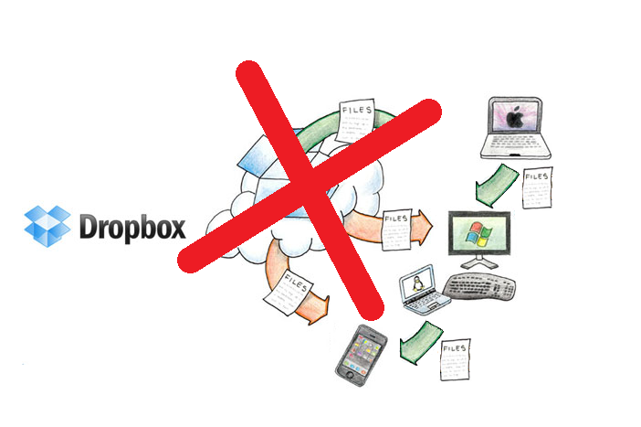
Motivación
Servicios como Dropbox permiten sincronización automática entre carpetas compartidas por usuarios.
Nace la necesidad
de sincronizar
archivos sin la
conexión a un
servidor central.

Slide 4
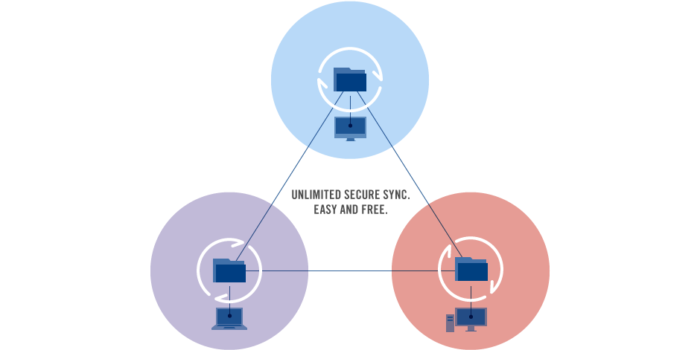
BitTorrent Sync

Slide 5
Características y Tecnología
Sincronizar archivos ilimitados entre tus propios dispositivos, o compartir una carpeta con amigos para sincronizar cualquier archivo en forma automática mediante tecnología distribuida.
Transferencia encriptada de archivos (su información nunca se almacena en ningún servidor).
Diseñado para manejar archivos grandes.
Disponible para Windows, Mac, Linux y dispositivos móviles (Android).

Slide 6
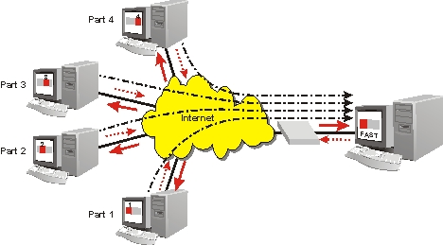
Características y Tecnología
Transferencia de fragmentos del archivo desde cada uno de los dispositivos de sincronización.

Slide 7
Características y Tecnología
Los dispositivos se conectan directamente usando UDP, NAT traversal y mapeo de puertos UPnP.
Provee servidores Relay y de rastreo:
  Relay de tráfico (opcional): cuando dos usuarios no pueden conversar directamente (e.g., cortafuegos), BitTorrent Sync provee un servidor Relay para rutear tráfico entre ambos (en forma encriptada).

Slide 8
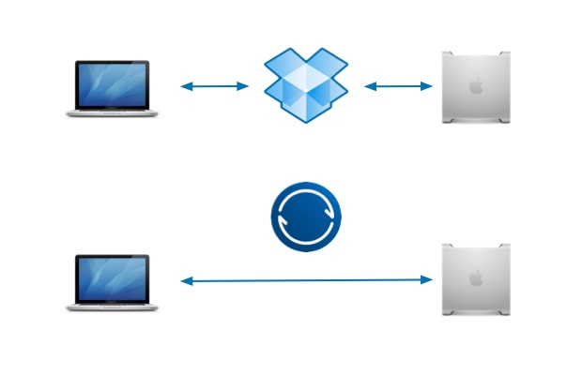
Características y Tecnología
No hay servidores de terceros involucrados en la sincronización de los archivos.
Todo el tráfico es encriptado (AES) y una clave de 256 bits.

Slide 9
Características y Tecnología
BitTorrent Sync soporta versionado de archivos, guardando las copias viejas de archivos editados por un periodo de 30 días (por defecto, se puede configurar más) en un directorio oculto dentro de la carpeta Sync.
Se puede ignorar archivos durante la sincronización agregándolos a un archivo .SyncIgnore.

Slide 10
¿Cómo sabe BitTorrent Sync con quién compartir archivos?
El “Secreto” (secret) es una clave de 20 bytes generada aleatoriamente y codificada en Base 32. Esta forma de autentificación es significativamente mejor que una combinación login/password.
Tipos de Secretos:
  Master (acceso completo)
  Read only, para sincronización unilateral
  One-time secret (puede ser de acceso completo o sólo lectura).

Slide 11
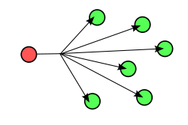
Ubicación de “peers” con el mismo Secreto
Búsqueda Local: peers en LAN responden a un paquete broadcast y se comunican en caso de tener el mismo secreto.
Intercambio de peers: cuando dos peers están conectados, comparten la información de sus peers.
Hosts conocidos: Si un host tiene un ip-puerto estático, es posible conectarse usando esa información.

Slide 12
Ubicación de “peers” con el mismo Secreto
DHT (Distributed Hash Table): usa DHT para distribuir y obtener información de otros peers con un secreto dado. Sync envía SHA2(secreto)-ip-puerto al DHT para anunciarse y recibe una lista de peers al preguntarle al DHT por la clave SHA2(secreto).
BitTorrent Tracker: servidor de rastreo específico para facilitar descubrimiento de peers. El Tracker ve la combinación SHA2(secreto)-ip-puerto y ayuda a los pares a conectarse directamente. Actúa como servidor STUN y ayuda a realizar NAT traversal (recomendado).

Slide 13
Ventajas y Desventajas
Ventajas:
  Alta escalabilidad y el servicio mejora con ella.
  Muchos usuarios mejora las tasas de descarga
  Tamaño de carpeta compartida ilimitada
  Ideal para compartir grandes archivos (envío por trozos)
  Transferencias seguras
Desventajas:
  No permite transferencias entre dos usuarios si alguno de ellos está offline (no hay server centralizado)

Slide 14
Aplicaciones
Manejo de datos sensibles
Sincronización de almacenamiento masivo (SAM)
Solución en la nube de bajo costo para PYMES.

Slide 15
Demostración

